Slide 1
PYTHON OPENCV İLE GÖRÜNTÜ İŞLEME
WEEK 1

Slide 2
İçindekiler
Hoşgeldiniz
Ben Kimim ?
Neler Göreceğiz ?
Görüntü İşleme Nedir ?
Nerelerde Kullanılır ?
Tarihçe
OpenCV Nedir ?
OpenCV Dökümantasyon
Kurulması Gerekenler

Slide 3
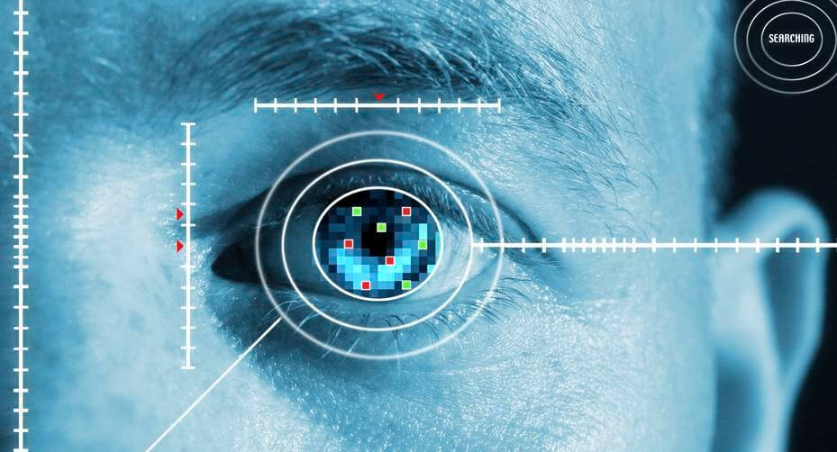
Hoşgeldiniz
Öncelikle hepiniz hoşgeldiniz. 7 haftalık Python ile OpenCV görüntü işleme dersimizde OpenCV’nin temel fonksiyonlarından başlayıp, günümüzde kullanılan sistemlere kadar bir çok uygulama göreceğiz. Umuyorum ki kurs içerisinde görüntü işlemenin temellerini öğrenip aynı zamanda uygulamalar ile pekiştirerek eğlenceli ve ilgi çekici bir kurs sürecimiz olacaktır.

Slide 4
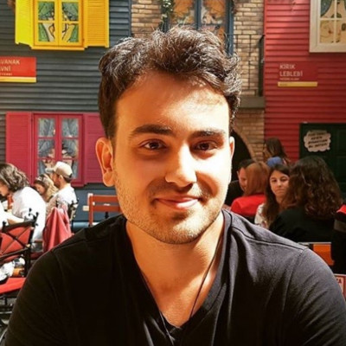
Ben Kimim ?
Evren Çetinkaya
İTÜ Bilgisayar Mühendisliği, 3.Sınıf
İTÜ Rover Takımı, Yazılım Ekibi Üyesi (2018-2019), Otonom uzay aracı üzerine nesne tespiti
İTÜ Rover Takımı, Yazılım Ekibi Liderliği (2019-2020 Mart)
Uluslararası yarışmalar (ERC, URC)
Neural Networks, GAN (Generative Adversarial Networks)
LinkedIn: https://www.linkedin.com/in/evren-%C3%A7etinkaya-ba1b00175/
E-mail: cetinkayevren123@gmail.com

Slide 5
Neler Göreceğiz ?
Giriş
Tanıtım, görüntü işleme nedir ? Tarihçesi
OpenCV nedir, dökümantasyon
Kurulması Gerekenler
Temel Resim İşlemleri
Resim Nedir, Piksel Kavramları
JPG, PNG, BMP resim formatları
RGB, HSV, Gray renk aralıkları
Piksel İşlemleri
Video ve Kamera İşlemleri
Temel Resim İşlemleri (Devamı)
Video Kavramı
Videoyu resimler olarak alma
Kod üzerinden video çalıştırma
Kod üzerinden anlık görüntü alma
Video çözünürlüğü ve scale etme

Slide 6
Neler Göreceğiz ?
Filtreleme İşlemleri
Renk Filtreleme
Bulanıklaştırma
Canny Edge
Çeşitli Filtreleme ve Maskeleme
Erosion ve Dilation
Resim ve Video Üzerinden Nesne Tespiti
Resimde köşe bulma
Resim üzerinde nesne tespiti
Resim üzerinde metin okuma
Haar Cascade (Giriş, Teori)

Slide 7
Neler Göreceğiz ?
Haar Cascade
Mantalite
XML nedir ?
XML üretimi
Yüz ve Göz Tespiti
Vücut Tespiti
Araç Tespiti
Günümüzde Yapılan Projeler (Giriş)
Görüntü İşleme ile Yapılan Çalışmalar
Çeşitli Projeler
Görüntü İşleme ve Yapay Zeka
Data Science ve CNN (Convolutional Neural Networks)
Keras, Tensorflow ve Pytorch
Sürpriz proje

Slide 8
Kullanılan Kaynaklar
https://docs.opencv.org/master/d9/df8/tutorial_root.html
Coursera – Image Basics with OpenCV
Udemy – Python OpenCV ile görüntü işleme kursları
https://towardsdatascience.com/
https://medium.com/
CS C447 Digital Image Processing, Ain Shams University
Basics with OpenCV

Slide 9
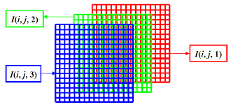
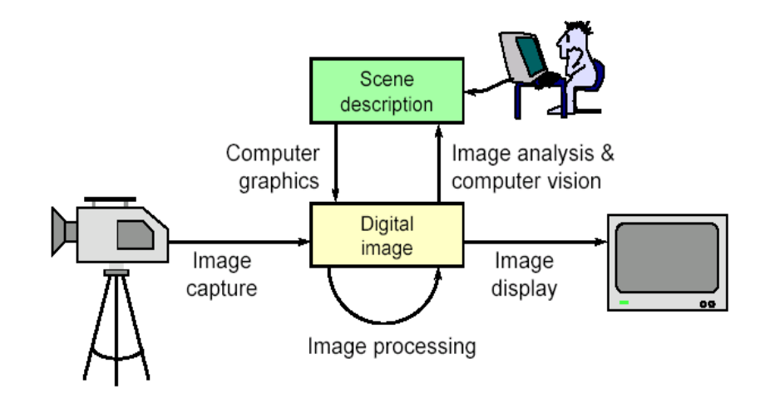
Görüntü İşleme Nedir ?
Görüntüyü dijital hale dönüştürme ve bu görüntü üzerinde istenilen sonucu elde etmek için üzerinde türlü yazılımsal oynamalar yapma işlemler bütünüdür.
Görüntü işleme, kaydedilmiş olan, mevcut görüntüleri işlemek, yani mevcut resim ve grafikleri, değiştirmek, yabancılaştırmak ya da iyileştirmek için kullanılır.
Görüntü sinyali pek çok durumda gürültüden etkilenebilir

Slide 10
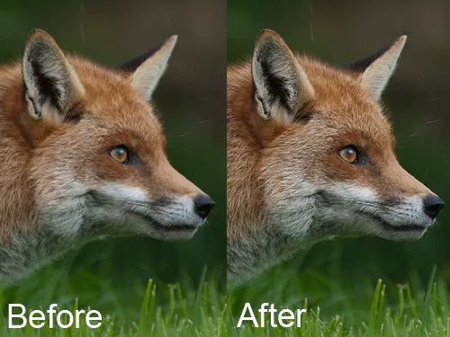
Düşük Seviye (Low Level) Image Processing
Low level görüntü işlemede, genel olarak ilkel operasyonlar yapılır:
Resim restorasyonu
Resim sıkıştırma
Resim keskinleştirme (Image Sharpening)
Gürültüyü azaltmak için resim üzerinde ön işlemeler
Low level görüntü işlemenin en karakteristik
özelliği input ve output un resim (image) olmasıdır
Image is taken by www.digital-photography-school.com

Slide 11
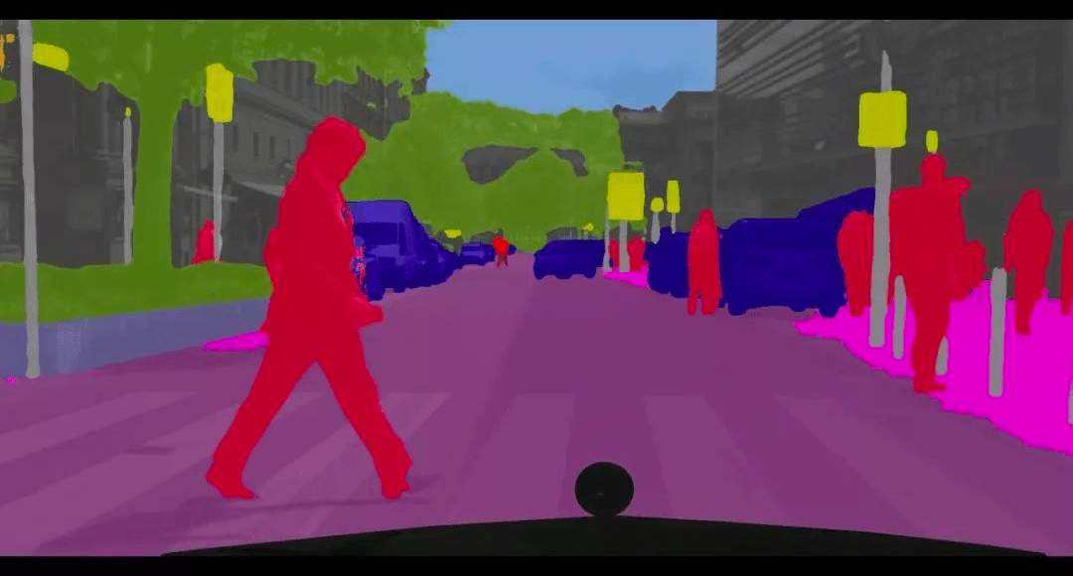
Orta Seviye (Mid-level) Image Processing
Mid-level görüntü işlemede artık resim üzerinde analizlere geçilmeye başlanır:
Object Recognition (Classification)
Objelerin tanınması, onları bilgisayarlarda işlemeyi daha uygun hale getiriyor.
Image Segmentation (Resimi belirli bölgelere veya objelere bölme işlemi)
Orta seviye görüntü işlemede input genel
olarak resimlerdir (image). Ancak outputlar,
resimlerden çıkarılan özelliklerdir. (Şekiller,
köşeler, nesne isimleri vs.)
Image is taken by www.syncedreview.com

Slide 12
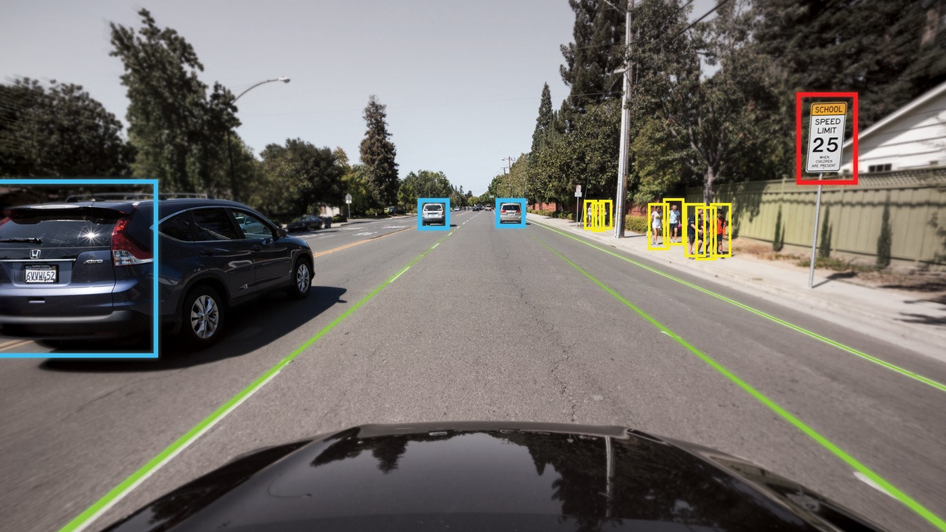
İleri Seviye (High-Level) Image Processing
İleri seviye görüntü işlemede de resim analizindeki (Image Analysis) gibi, tespit edilen objelerden anlam çıkarmak ve bunlara bilişsel fonksiyonlar yüklemek.
Ortamı anlama (Scene Understanding)
Otonom sürüş (Autonomous Navigation)
Resim yorumlama - betimleme
Image is taken by www.medium.com

Slide 13
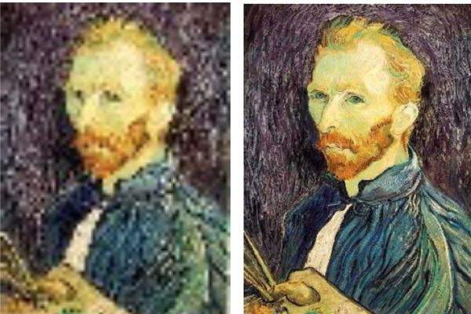
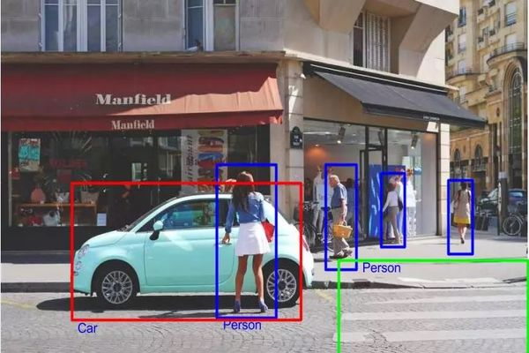
Nerelerde Kullanılır ?
Görüntü işlemenin kullanıldığı çok fazla alan bulunmaktadır:
Görüntü İyileştirme
Sağlık Sektörü
Uydu görüntüleri üzerinden nüfus yoğunluğu, çevre kirliliği gibi çevresel durumların tespiti
Hava Gözlem Ve Tahmin
Güvenlik Sistemleri
Kriminal Laboratuvarlar
Uzaktan Algılama Sistemleri

Slide 14
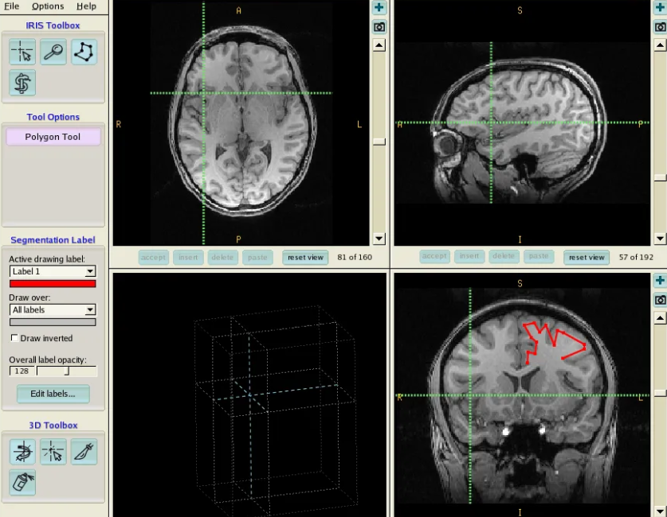
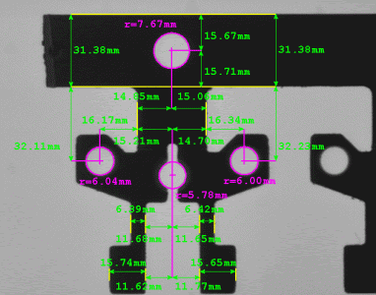
Nerelerde Kullanılır ?

Slide 15
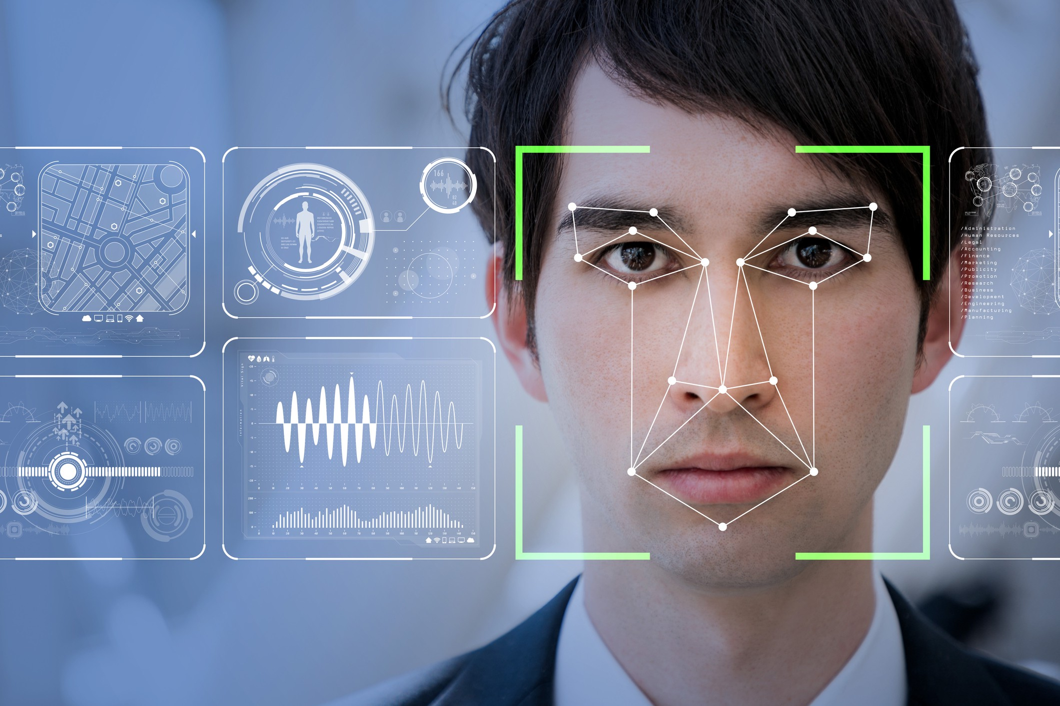
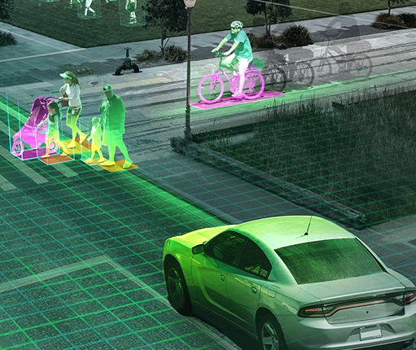
Nerelerde Kullanılır ?

Slide 16






KİMLER KULLANIYOR ?

Slide 17
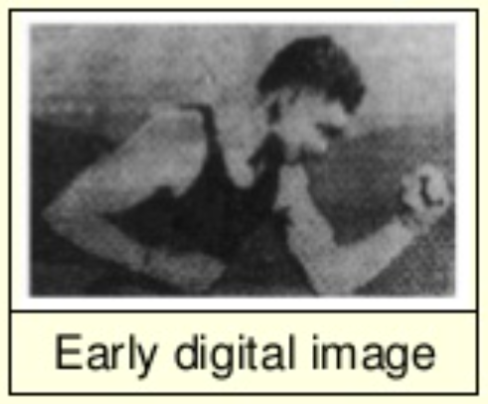
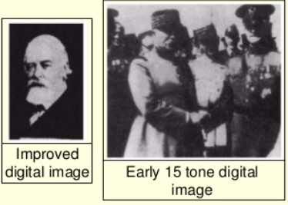
Tarihçe
Dijital görüntüleme alanındaki ilk çalışmalardan biri 1920’lerin başında gazetelere basıldı.
Endüstride, kablolu resim iletim hizmetleri bulunmaktaydı. (Bartlane cable picture transmission system)
Londra’dan New York’a resimler, denizaltına döşenen kablolar aracılığı ile iletiliyordu.
Resimlerin kabloyla iletilmesi için kodlanması gerekiyordu. Kodlanan resimler kabloyla ulaştırıldıktan sonra yeniden ‘reconstruct’ ediliyordu ve telgraflara ulaştırılıyordu.
1920’lerin sonlarına doğru, Bartlane cable picture transmission systemin gelişimiyle gelişmiş dijital resimler ortaya çıkmıştır.

Slide 18
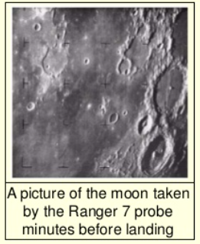
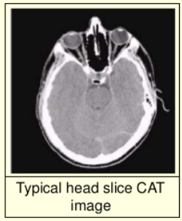
Tarihçe
1960’larda ise bilgisayar teknolojisinin gelişmesi ile uzay sektöründe de dijital resim işleme teknikleri kullanılmaya başlandı.
1964’te gönderilen ‘Ranger 7’ isimli uzay aracı Ay’a iniş yapmadan önce Ay yüzeyinin resmini çekerek dünyaya yollamayı başardı.
Daha sonralarında Apollo’nun inişlerinde de bu teknikler kullanılarak resimler dünyaya yollanmaya başlandı.
1970’lerde dijital görüntüler tıp alanına da girmeye başladı.
1979’da Sir Godfrey N. Hounsfield ve Prof. Allan M. Cormack Computerised Axial Tomography (CAT) teknolojisini kullanarak tomografiyi buldular ve bu buluş onlara Nobel Ödülü kazandırdı.
1980’den günümüze kadar da görüntü işleme neredeyse her alanda hayatımıza girmeyi başarmıştır.

Slide 19
Görüntü İşleme Nasıl Yapılır
Görüntü işleme tekniklerini kullanmak için günümüze kadar gelmiş birçok yazılımsal araç bulunmaktadır:
MATLAB: Mühendislik uygulamalarında pek çok farklı alanda kullanılan MATLAB, bünyesinde temel görüntü işleme fonksiyonlarına da sahiptir. Kapsam olarak, direkt görüntü işleme yazılımı olmaması sebebiyle fazla kapsamlı değildir.
Halcon: Makine görmesi odaklı ticari bir yazılımdır. İçerisinde bulunan hazır fonksiyonlar ile kolayca proje gerçekleştirilebilir.
Fiji: Java platformu için geliştirilmiş açık kaynak kodlu bir görüntü işleme kütüphanesidir. Bilimsel görüntü analizi için geliştirilmiştir. Aynı zamanda genetik, hücre biyolojisi, nöro-bilim gibi alanlar için özelleştirilmiş algoritmalara sahiptir.

Slide 20
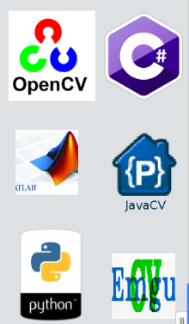
Görüntü İşleme Nasıl Yapılır
OpenCV: Günümüzde görüntü işleme çalışmalarında en aktif kullanılan kütüphanelerin başında gelmektedir. İçerisinde bir çok hazır fonksiyon bulundurması sebebiyle hızlı bir şekilde proje gerçekleştirilebilir. Aynı zamanda C++, Java, Python, C# gibi farklı programlama dilleri içerisinde kullanılabilmesi en büyük avantajlarından biridir. Aynı zamanda açık kaynak kodlu olup tamamen ücretsizdir.

Slide 21

OpenCV Nedir ?
OpenCV bir bilgisayarda görü (Computer Vision) kütüphanesidir.
Açık kaynaklı ve tamamen ücretsizdir.
İlk olarak Intel tarafından geliştirilmeye başlanmıştır.
Daha sonralarında Willow Garage ve sonra Itseez (Intel tarafından satın alındı) tarafından geliştirilme çalışmaları devam etmiştir.
OpenCV C++ ile yazıldığından dolayı birinci arayüzü C++’tır. Bu yüzden yeni geliştirilen algoritmalar ve fonksiyonlar C++ arayüzüne eklenmektedir. C için de bir arayüzü bulunmaktadır ancak C++’a göre daha kısıtlıdır.
Sonralarında Python, Java gibi diller için de arayüzler geliştirilmiştir.
Daha geniş kitlelere ulaşmak için ise Ruby, Haskell, C# gibi diller için de wrapper’lar geliştirmişlerdir.

Slide 22
OpenCV Dokümantasyon
OpenCV’nin sağladığı fonksiyonları görebilmek ve öğrenebilmek için çok geniş bir dokümantasyon imkanı bulunmaktadır.
Bu dokümantasyon sayesinde, hangi fonksiyonun nasıl parametreler aldığını, ne return ettiğini rahatlıkla görebiliriz.
Ayrıca yaptığı örnekler sayesinde de fonksiyonun amacını ve işleyişini daha rahat kavrayabiliriz.
Bu kursta OpenCV dokümantasyonu bizim için en temel kaynak olacaktır.
Bu kursta görülmeyecek çok çok fazla fonksiyon olacaktır. Eğer merak ederseniz veya bir proje yapmak isterseniz OpenCV Dokümantasyonları size yol gösterici olacaktır.
Link: https://docs.opencv.org/

Slide 23
Kurulması Gerekenler
Anaconda ( https://www.anaconda.com/products/individual )
OpenCV (Anaconda üzerinden kurulacaktır.)
Numpy (Anaconda üzerinden kurulacaktır.)
Matplotlib (Anaconda üzerinden kurulacaktır.)
Imutils (Anaconda üzerinden kurulacaktır.)

Slide 24
Sonraki Derse Gelmeden:
Anaconda’yı kurun (Python 3.8 veya 3.7)
Virtual Environment oluşturun.
Virtual Environment’a OpenCV, Numpy ve Imutils kütüphanelerini yükleyin.
Virtual Environment üzerinden Spyder’ı açın
Spyder’da bulunan Kernel’e:
import cv2
import numpy as np
import imutils
import matplotlib.pyplot as plt
Yazarak Kernel’den hata alıp almadığınıza bakmanızı istiyorum. Eğer hata alıyorsanız hatayı internetten araştırabilir veya mail üzerinden ya da cep telefonumdan bana ulaşabilirsiniz ☺ ☺

